Slide 1
BootStrap
了解BootStrap
使用步骤
栅格系统
全局样式
组件
插件

Slide 2
UI框架
目标：知道 UI框架的作用
UI框架概念
将常见效果进行统一封装后形成的一套代码, 例如：BootStrap。
作用
基于框架开发，效率高，稳定性高。

Slide 3
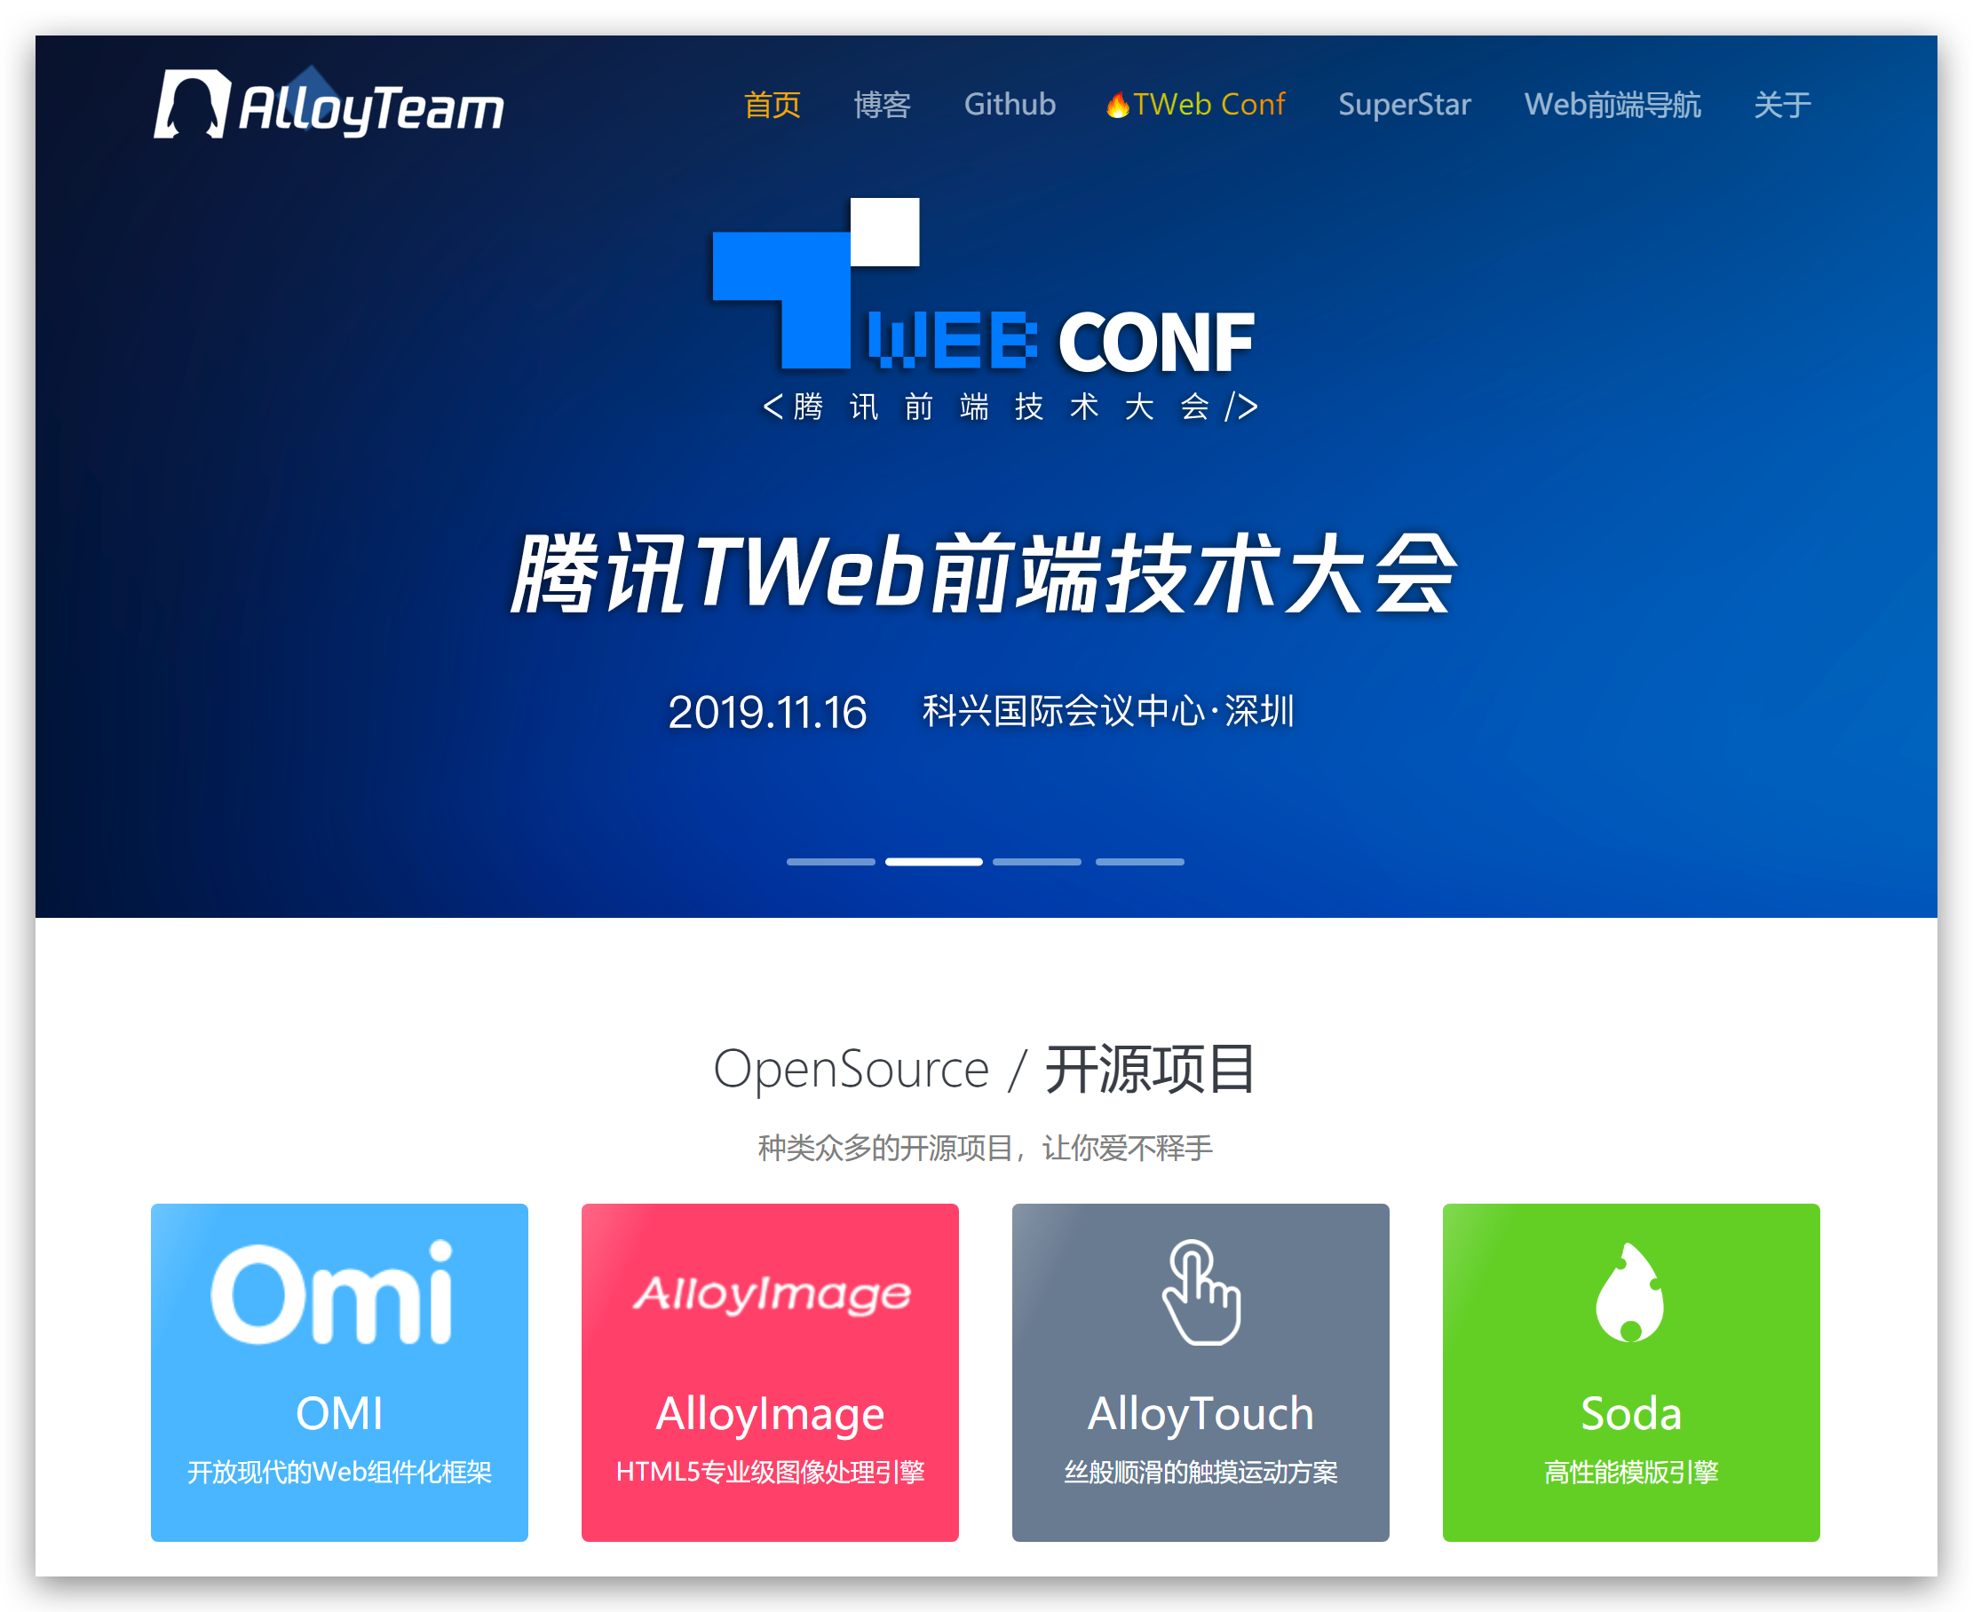
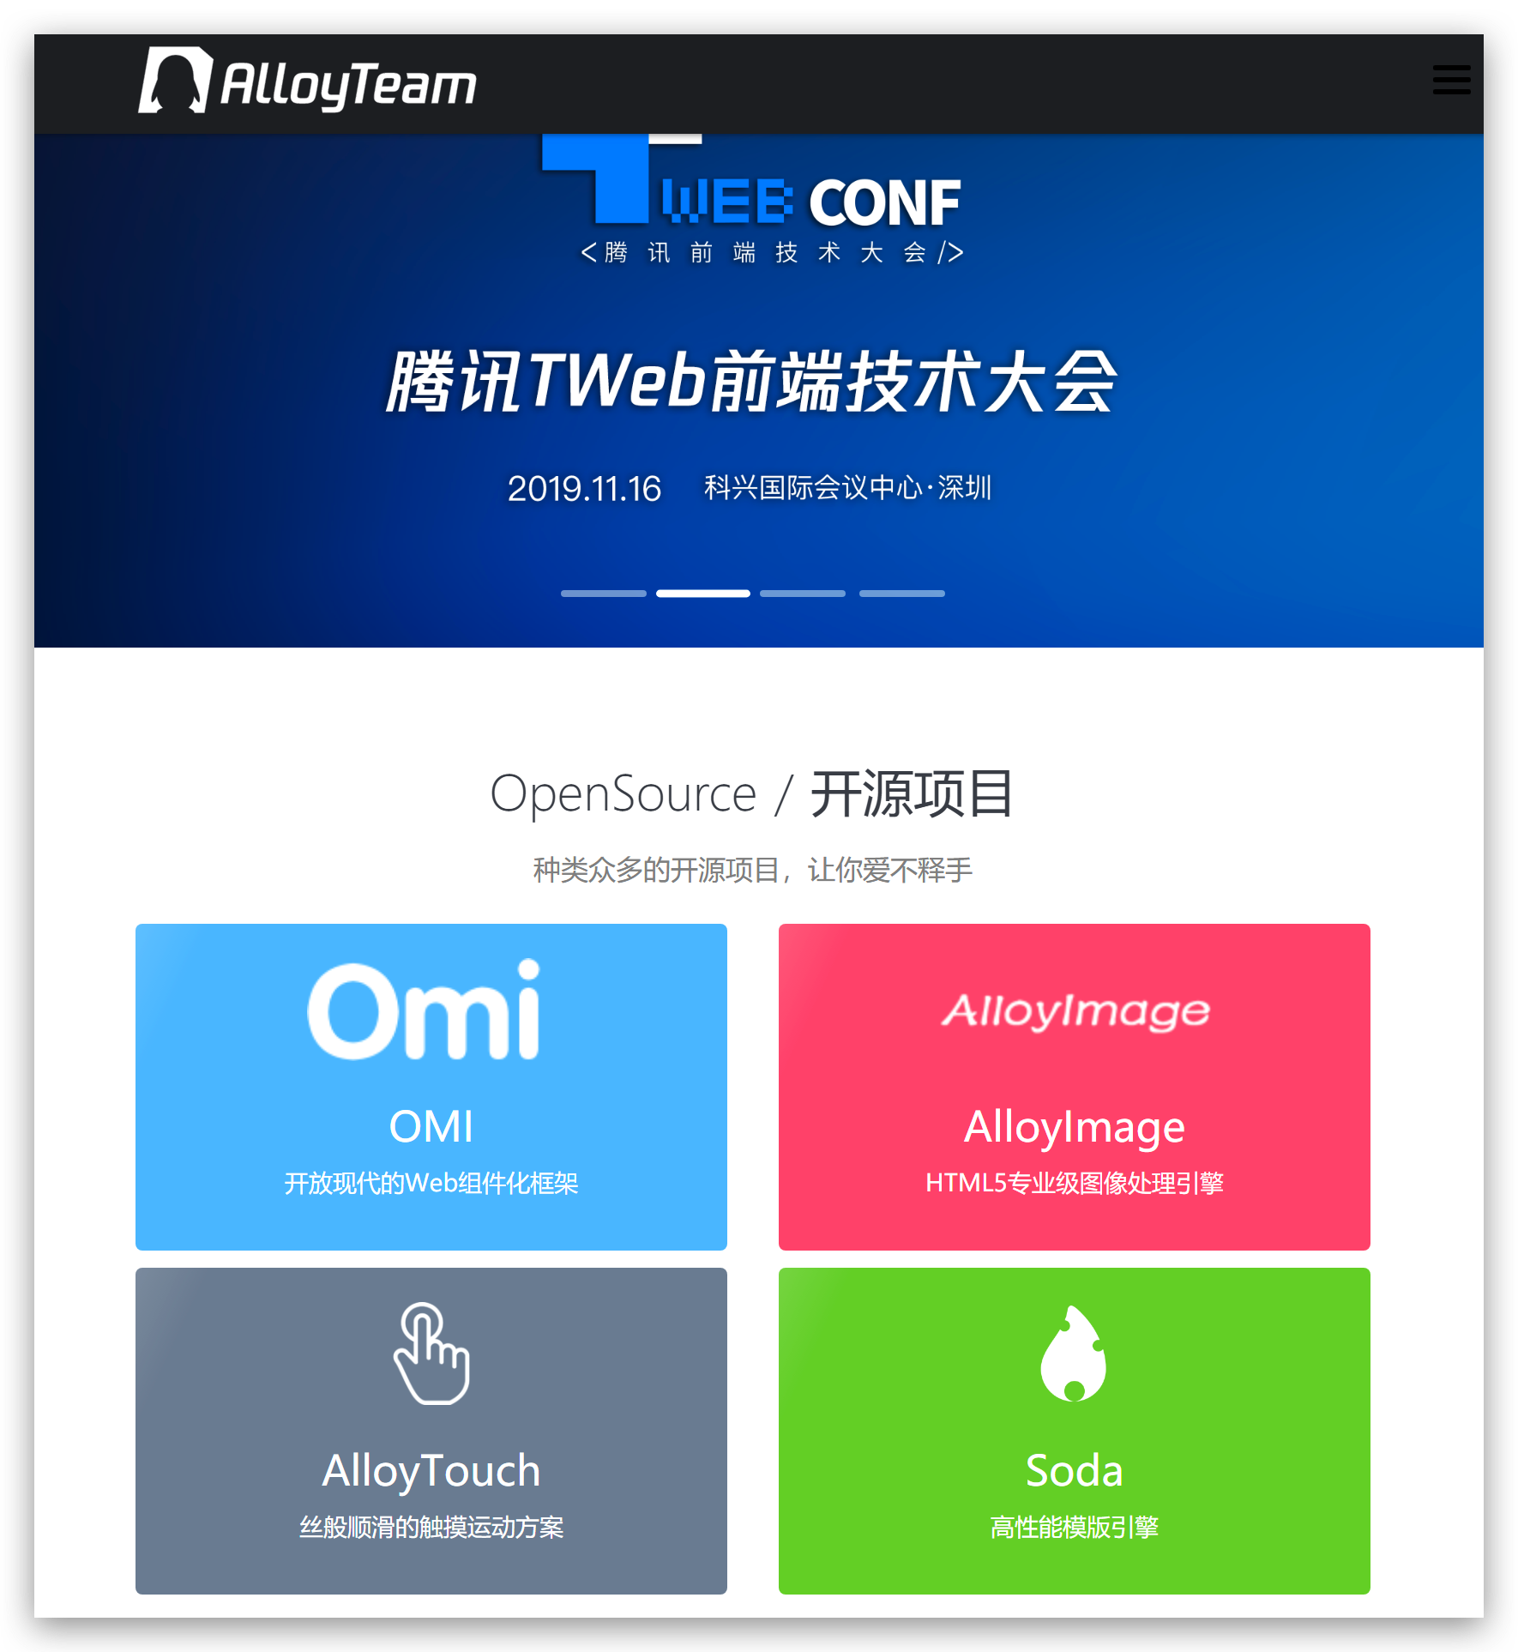
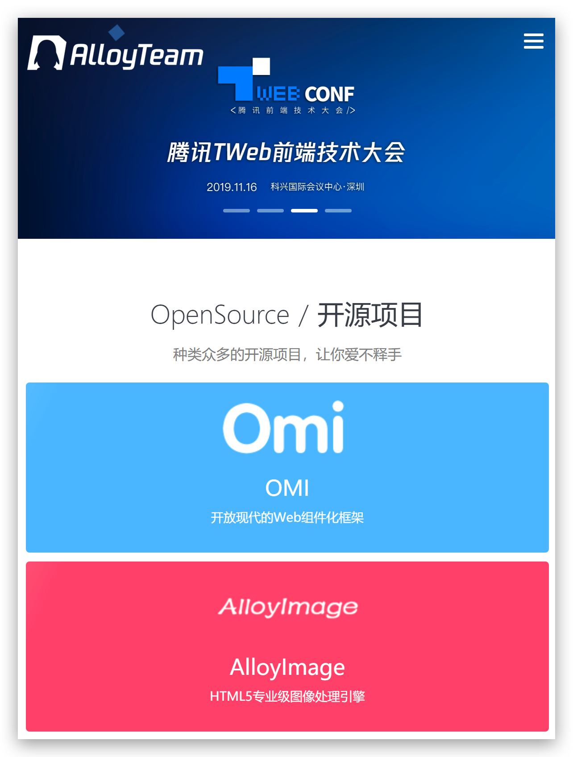
BootStrap简介
目标：使用 BootStrap框架快速开发响应式网页

Slide 4
BootStrap简介
目标：使用 BootStrap框架快速开发响应式网页
Bootstrap 是由 Twitter 公司开发维护的前端 UI 框架，它提供了大量编写好的 CSS 样式，允许开发者结合一定 HTML 结构及JavaScript，快速编写功能完善的网页及常见交互效果。
中文官网: https://www.bootcss.com/

Slide 5
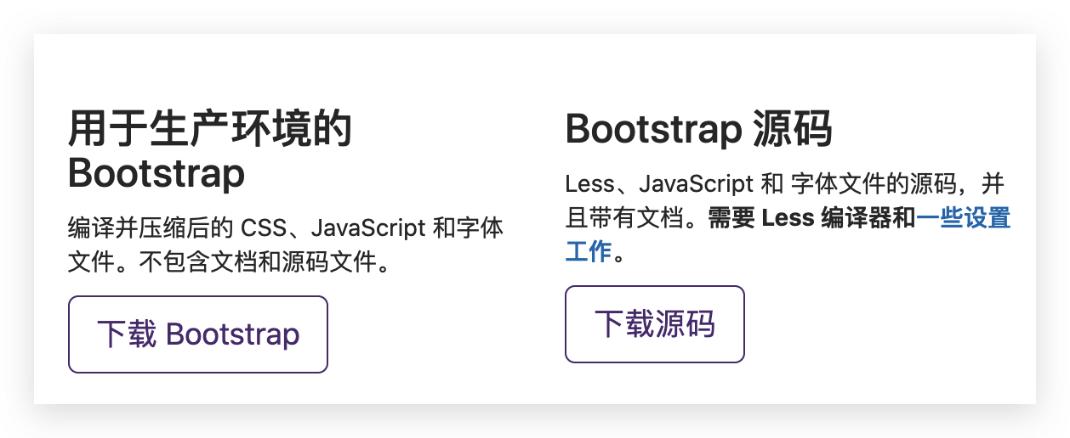
BootStrap使用步骤
目标：使用 BootStrap框架快速布局响应式网页
下载： https://www.bootcss.com/
首页 → BootStrap3中文文档 → 下载BootStrap
使用

Slide 6
BootStrap使用步骤
目标：使用 BootStrap框架快速布局响应式网页
使用步骤
引入： BootStrap提供的CSS代码
调用类：使用BootStrap提供的样式
container：响应式布局版心类
<link rel="stylesheet" href="./bootstrap/css/bootstrap.css">

Slide 7
BootStrap栅格系统
目标：使用BootStrap栅格系统布局响应式网页

Slide 8
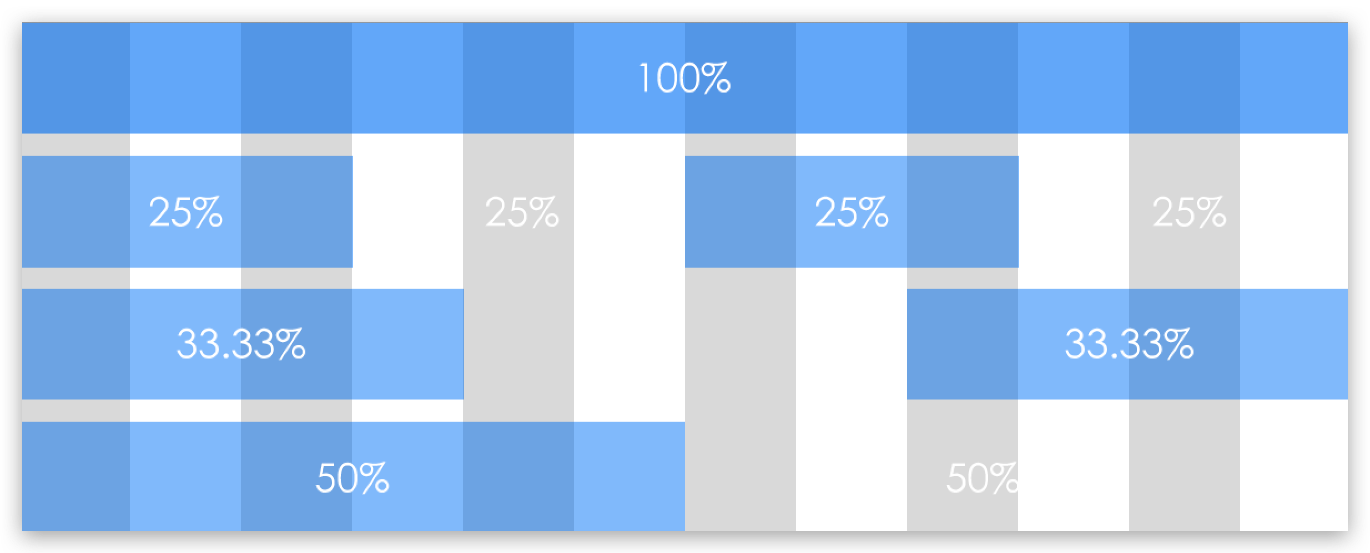
BootStrap栅格系统
目标：使用BootStrap栅格系统布局响应式网页

Slide 9
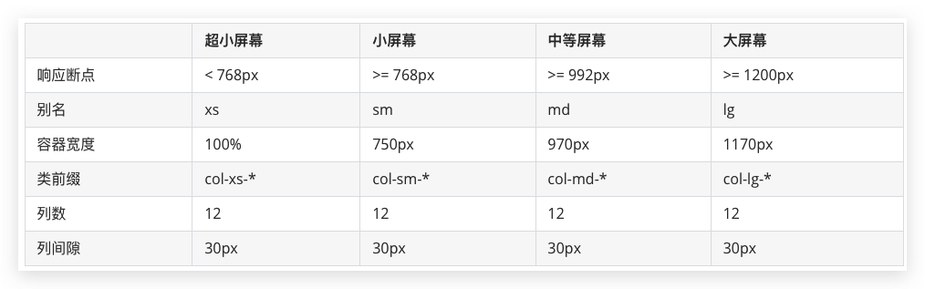
BootStrap栅格系统
目标：使用BootStrap栅格系统布局响应式网页
栅格化是指将整个网页的宽度分成若干等份
BootStrap3默认将网页分成12等份

Slide 10
BootStrap栅格系统
目标：使用BootStrap栅格系统布局响应式网页
.container是 Bootstrap 中专门提供的类名，所有应用该类名的盒子，默认已被指定宽度且居中。
.container-fluid也是 Bootstrap 中专门提供的类名，所有应用该类名的盒子，宽度均为 100%。
分别使用.row类名和 .col类名定义栅格布局的行和列。
注意:
1. container类自带间距15px;
2. row类自带间距-15px

Slide 11
全局样式
目标：掌握BootStrap手册用法，使用全局CSS样式美化标签
分类：
布局样式
内容美化样式

Slide 12
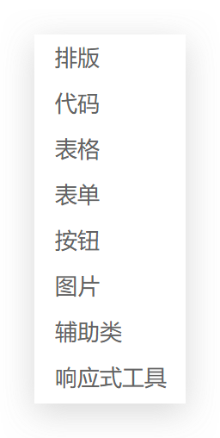
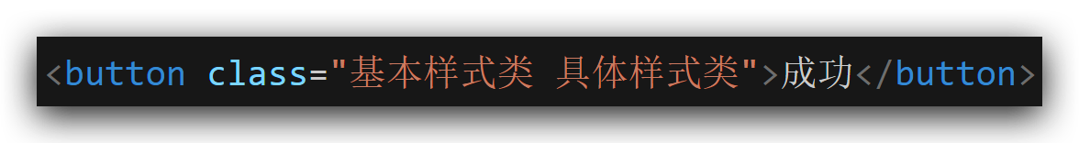
全局样式
目标：掌握BootStrap手册用法，使用全局CSS样式美化标签
手册用法：
BootStrap预定义了大量类用来美化页面，掌握手册的查找方法是学习全局样式的重点。
网站首页 → BootStrap3中文文档 → 全局CSS样式 → 按分类导航查找目标类

Slide 13
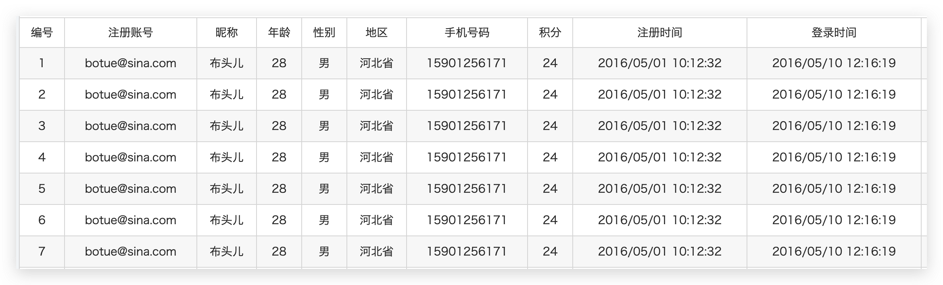
全局样式
目标：掌握BootStrap手册用法，使用全局CSS样式美化标签
布局类：表格
table : 基本类名, 初始化表格默认样式
table-bordered : 边框线
table-striped : 隔行变色
table-hover : 鼠标悬停效果
table-responsive : 表格宽溢出滚动

Slide 14
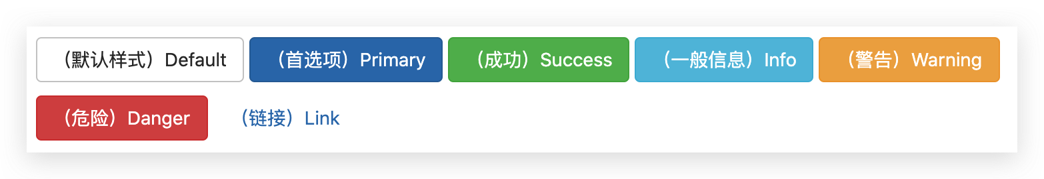
全局样式
目标：掌握BootStrap手册用法，使用全局CSS样式美化标签
美化内容类：按钮
btn : 基准样式
btn-info; btn-success : 设置按钮背景色
btn-block : 设置按钮为块元素
btn-lg; btn-sm; btn-xs : 设置按钮大小

Slide 15
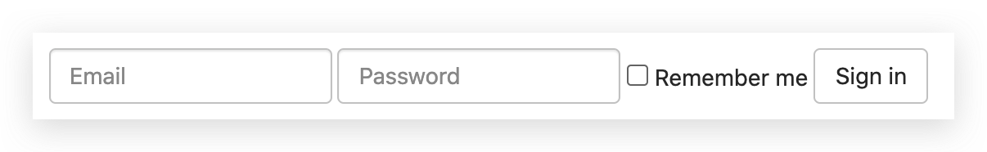
全局样式
目标：掌握BootStrap手册用法，使用全局CSS样式美化标签
布局类：表单
form-control : 设置表单元素input, select, textarea的样式
checkbox 和 radio : 设置复选框和单选框的样式
form-inline : 设置表单元素水平排列
disabled : 设置表单禁用状态样式
input-lg; input-sm, input-sm : 设置表单元素的大小

Slide 16
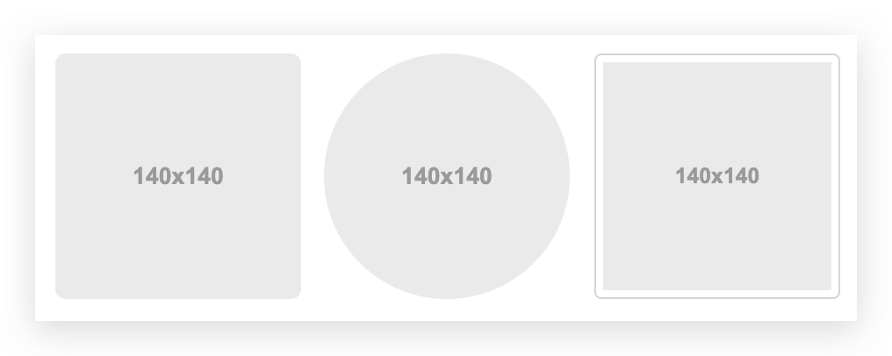
全局样式
目标：掌握BootStrap手册用法，使用全局CSS样式美化标签
美化内容类：图片
img-responsive: 图片自适应
img-rounded : 图片设置圆角
img-circle : 图片设置正圆
img-thumbnail : 图片添加边框线

Slide 17
全局样式
目标：掌握BootStrap手册用法，使用全局CSS样式美化标签
布局类：辅助类
pull-right : 强制元素右浮动
pull-left : 强制元素左浮动
clearfix : 清除浮动元素的影响
text-left文 : 本左对齐
text-right : 文本右对齐
text-center : 文本居中对齐
center-block : 块元素居中

Slide 18
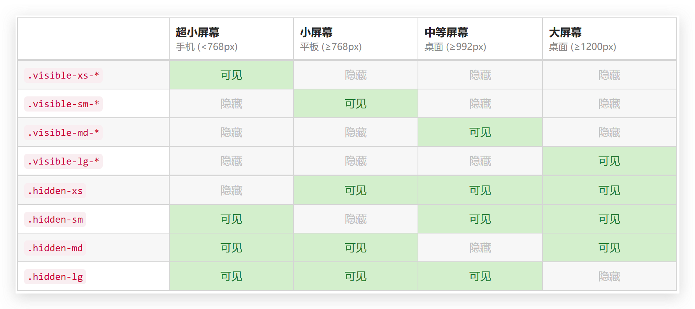
全局样式
目标：掌握BootStrap手册用法，使用全局CSS样式美化标签
布局类：响应式工具（不同屏幕尺寸隐藏或显示页面内容）

Slide 19
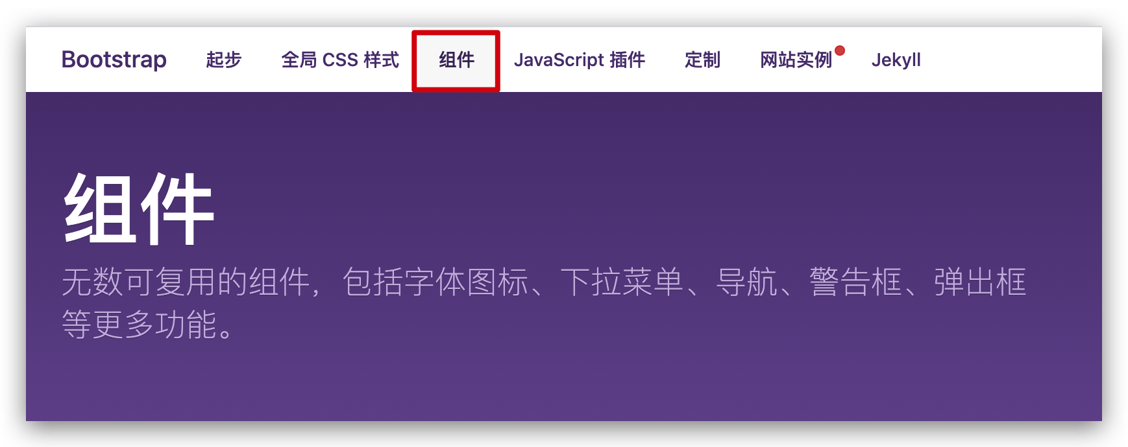
组件
目标：使用BootStrap组件快速布局网页
组件
BootStrap提供的常见功能，包含了HTML结构和CSS样式。
使用方法
引入BootStrap样式
复制结构，修改内容

Slide 20
Glyphicons字体图标
目标：使用Glyphicons字体图标实现网页中的图标效果
Glyphicons字体图标的使用步骤
HTML页面引入BootStrap样式文件
空标签调用对应类名
glyphicon
图标类

Slide 21
插件
目标：了解 插件 的概念及使用方法
学习路径
1. 了解插件
2. 插件分类
3. 插件使用

Slide 22
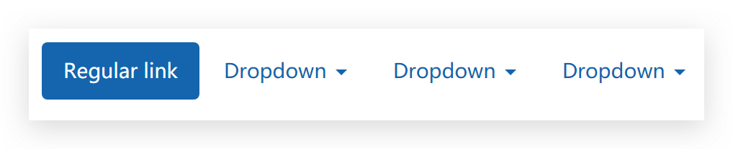
插件
目标：使用BootStrap插件实现常见的交互效果
思考
只有HTML和CSS的下拉菜单，单击后能弹出子菜单吗？

Slide 23
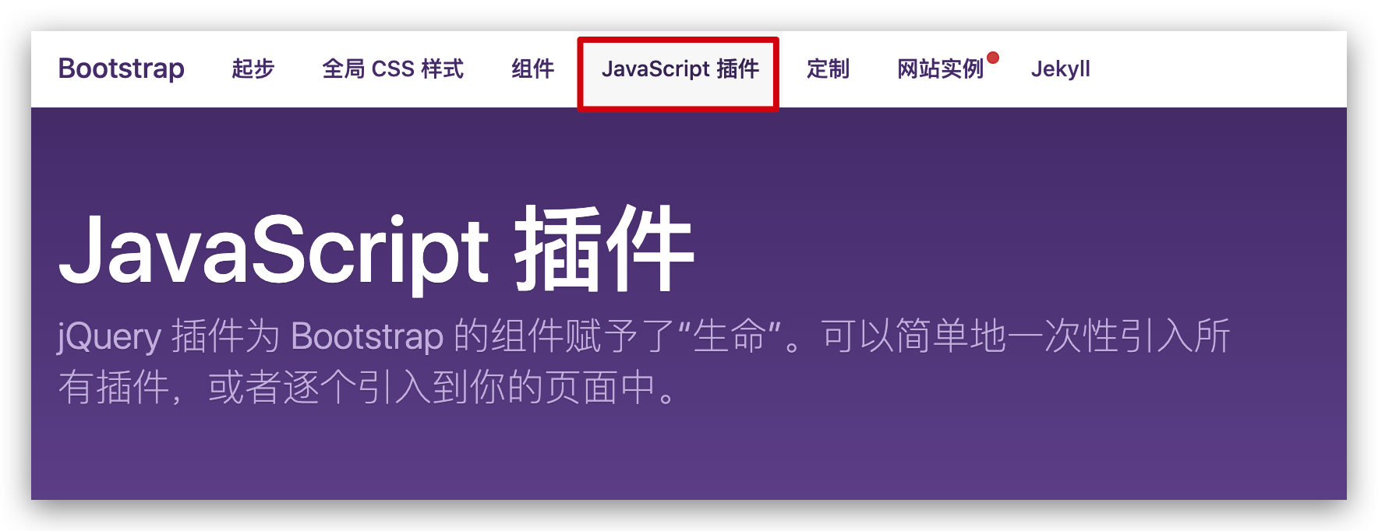
插件
目标：使用BootStrap插件实现常见的交互效果
插件
BootStrap提供的常见效果, 包含了HTML结构，CSS样式与JavaScript

Slide 24
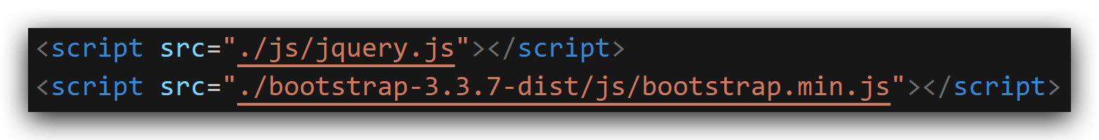
插件使用
目标：使用BootStrap插件实现常见的交互效果
插件的使用步骤
引入BootStrap样式
引入js文件：jQuery.js + BootStrap.min.js
复制HTML结构, 并适当调整结构或内容

Slide 25
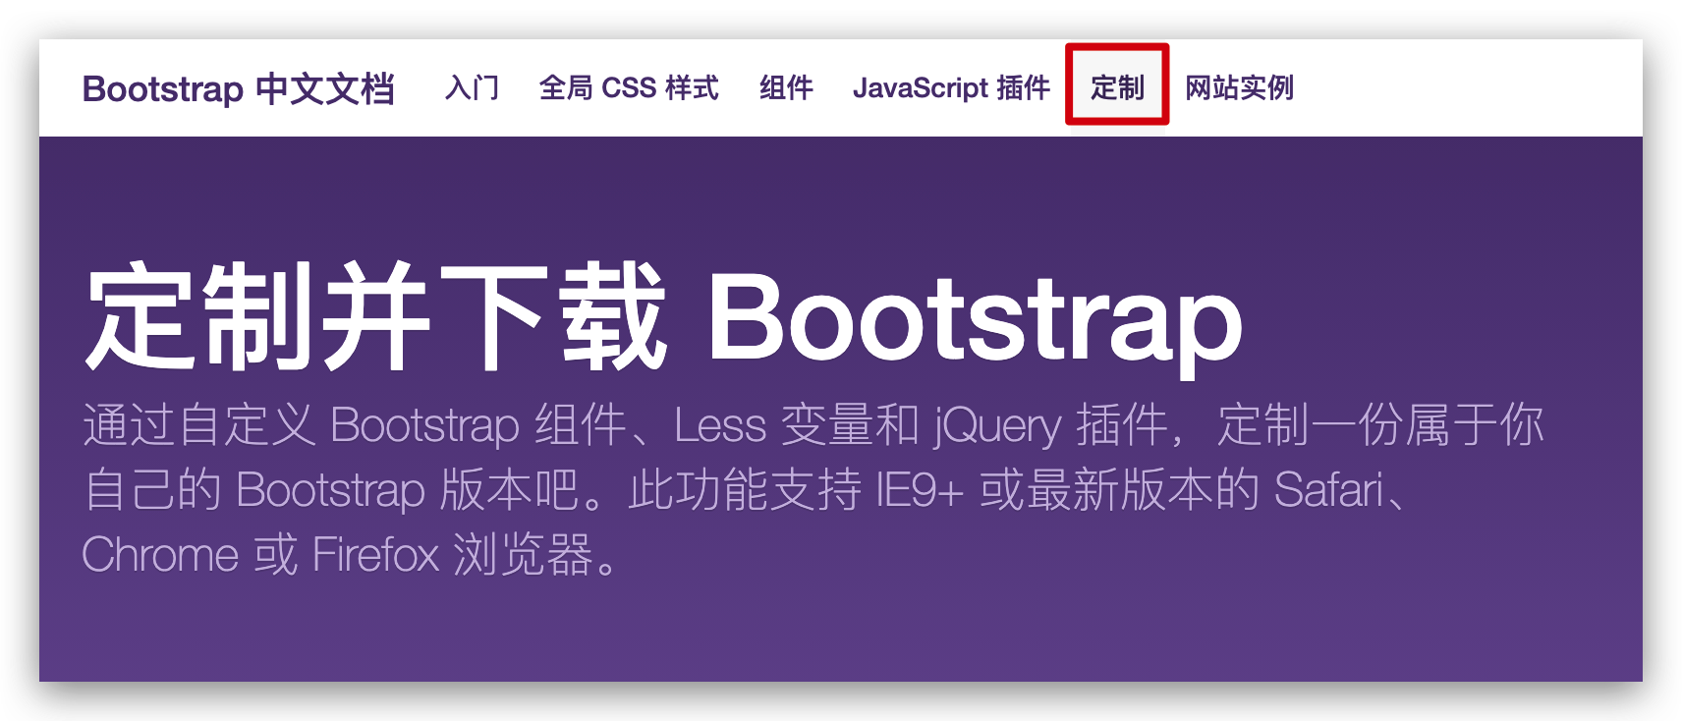
定制
目标：能够根据项目需求定制bootstrap框架
定制步骤
导航菜单 → 定制
输入目标变量值
编译并下载，使用定制后的框架

